Slide 1
Задача №25
Работу выполнила:
Шубина Мария,
ученица 7 «А» класса МБОУ СШ №1
г. Архангельска Архангельской области
Руководитель: Куприянович Марина Олеговна, учитель математики высшей квалификационной категории МБОУ СШ № 1 г. Архангельска Архангельской области, 2016 год

Slide 2
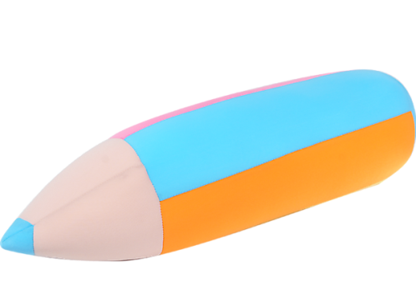
Докажите, что треугольник ABC равнобедренный, если у него: 1) медиана BD является высотой;
2) высота BD является биссектрисой;
3) биссектриса BD является медианой

Slide 3
△ ABC
B
Дано:
BD – медиана
BD - высота
A
D
C
Доказать:
△ ABC -равнобедренный треугольник

Slide 4
Доказательство:
B
∠ ADB = ∠ CDB (BD – высота)
2)
3)
4)
5) △ ABC – равнобедренный (по определению) #
а) AD = DC (по определению медианы)
б) BD общая
в) ∠ ADB = ∠ CDB
△ ABD = △ CDB (по двум сторонам и углу между ними)
A
D
C
AB = BC (п.3)

Slide 5
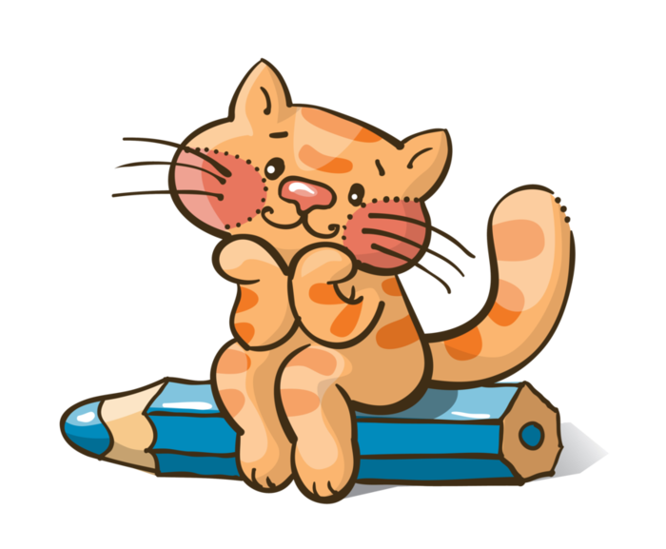
Библиография:
Геометрия. 7-9 классы : учеб. Для общеобразоват. учреждений/ А.В. Погорелов. – 10-е изд. – П.: Просвещение, 2009. – 224 с.: ил.; – 40 стр.
Электронный ресурс -http://www.liveinternet.ru/tags/%EA%EE%F2%B8%ED%EE%EA+%F1+%EA%E0%F0%E0%ED%E4%E0%F8%EE%EC/
Электронный ресурс - http://oprezi.ru/fl/img/karandash-21.html

